Slide 1
SEP 2012 Gruppe Normal 2

Slide 2
Inhalt
Benutzte Technik
Unsere Architektur
Tagesplan
Unser Spiel
Historie

Slide 3
Unser Spiel
Dr. Little ist klein
Muss Gegengift finden
Raumwechsel kostet Leben
Krümel geben Leben
Giftkrümel nicht
Maus kann Weg weisen
Katze ist aggressiv

Slide 4
Benutzte Technik
Java 7
  RMI
  JUnit
  JAXB
  Mockito
Git
  GitHub
  Git Bash
Eclipse (Indigo / Juno)
  EclEmma
  eGit
  FindBugs
Gimp, MS Paint
Violet
KanbanBoard
  Storykarten
  Taskkarten

Slide 5
Unsere Architektur
Client-Server
Werkzeug und Werkzeug-UI
Package-Struktur: Plugin

Slide 6
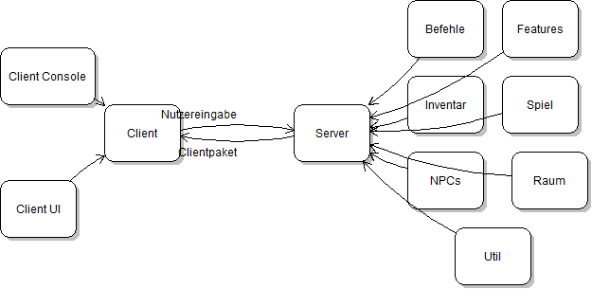
Überblick über das System

Slide 7
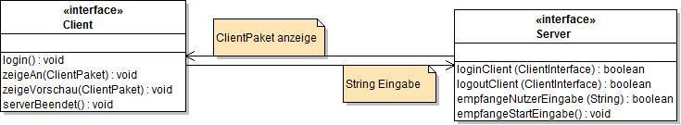
Client-Server-Interface

Slide 8
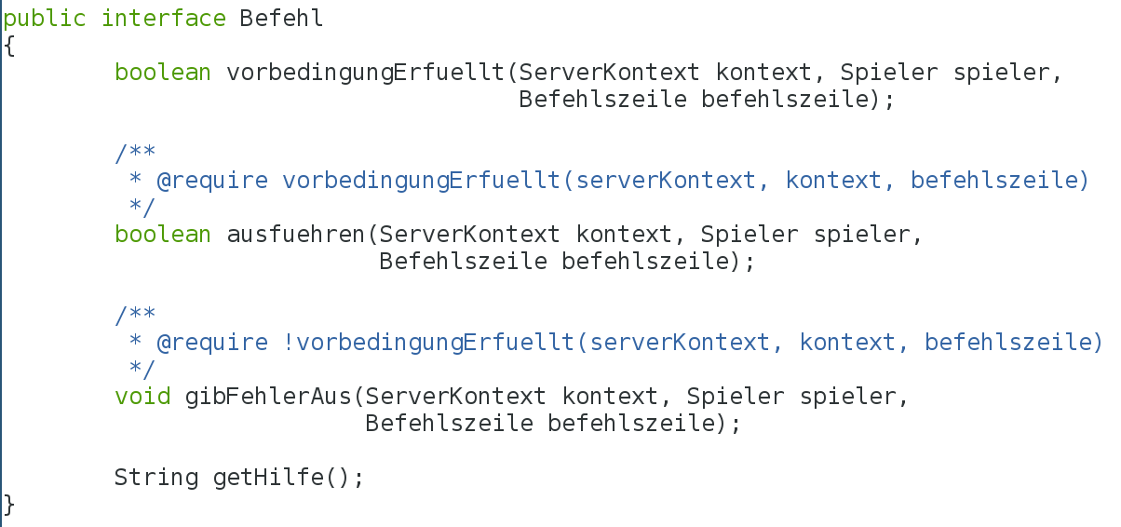
Befehlsstruktur

Slide 9
Trucks
0gayh: GUI, Tests
0graeff: Editor
0klein: Tests, Raumstruktur
0ortmann: RMI, Raumstruktur
0schlund: Tests, RMI
1fechner: Grafiken, Inventar
1griese: RMI, XML
1jost: XML, GUI
1roebe: GUI, Grafiken
1wiedema: Git, Befehle

Slide 10
Tagesplan
[Vortrag]
StandUp-Meeting (10-30 min)
Arbeitsphase I
Mittag
Arbeitsphase II
[Code Review]
Kundenpräsentation

Slide 11
Donnerstag 1
Gruppenleiter: [1jost]
Vortrag: Git [0graeff, 1wiedema]
Eclipse einrichten
  Templates und Codeformatter leicht verändert aus SE2
Git Repository einrichten

Slide 12
Freitag 1
Gruppenleiter:
[1jost]
Vortrag: Swing [0gayh, 0schlund]
Features
GUI
  Konsole, Buttons
Items
Lebensenergie
  Gewinnen & Verlieren
Neues Level konstruiert
Deutsche Inhalte
Eigene Story
Refactoring
Polymorphe Befehlsstruktur
TextVerwalter
Konventionen
  Getter und Setter

Slide 13
Montag 1
Gruppenleiter:
[1fechner]
Vortrag: EclEmma [1roebe, 1griese]
Features
Tests mit EclEmma
Giftkrümel
Maus in Räumen
Neue Befehle
  Nehmen
  Essen
Refactoring
Packages
Kuchen → Krümel
Trennen von UI & Logik

Slide 14
Dienstag 1
Gruppenleiter:
[1griese]
Vortrag: File-IO und XML [1fechner, 1jost]
Features
Leveleditor Alpha
Level laden und speichern
Zufällige Maus-Position
  Path Finding
Raumanzeige
Labor
Refactoring
Dies und das
XML für Level

Slide 15
Mittwoch 1
Gruppenleiter:
[0schlund]
Vortrag: RMI [0ortmann, 0klein]
Features
GUI überarbeitet
  Raumansicht
FileChooser
Mehrere Mäuse
Katze
Hilfe verbessert
Refactoring
SpielKontext aufgeteilt

Slide 16
Donnerstag 2
Gruppenleiter:
[0ortmann]
Features
Editor Beta
  Inkl. Laden & Speichern
Netzwerk PreAlpha
  Architektur ersonnen
Redesign
Schauen-Befehl

Slide 17
Freitag 2
Gruppenleiter:
[0klein]
Features
Netzwerk Alpha
  Verbindungen möglich
GUI skalierbar
Hübsche Bilder
Refactoring
Auf Netzwerk angepasst
Raumbilddarstellung

Slide 18
Montag 2
Gruppenleiter:
[1wiedema]
Features
Netzwerk Beta
Editor erweitert
  Räume verschieben
Neue Grafiken
Raumanzeige im MP
Bugfixes ohne Ende
Refactoring
Neue Befehlsstruktur

Slide 19
Dienstag 2
Gruppenleiter:
[1roebe]
Features
Netzwerk PreRelease
Editor
  Drag & Drop
Tastatursteuerung
Bilddarstellung um Items erweitert
Beinstellen
BUGFIXES
Refactoring
Testklassen

Slide 20
Mittwoch 2 &
Donnerstag 3
Gruppenleiter:
[0graeff] & [0gayh]
BUGFIXES, Testklassen und
Vorbereitung der Präsentation

Slide 21
LIVE!

Slide 22
Stats

Slide 23
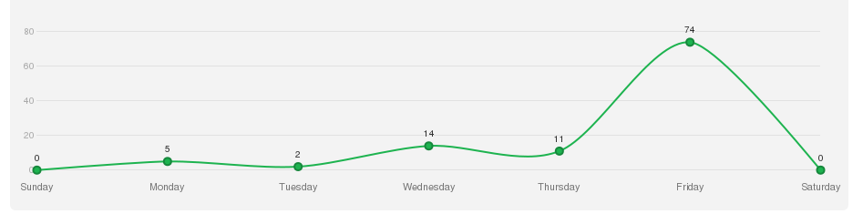
Commits - Woche 1

Slide 24
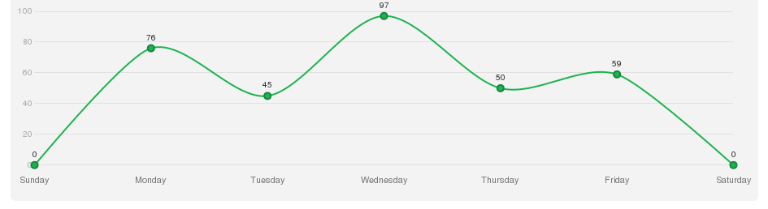
Commits - Woche 2

Slide 25
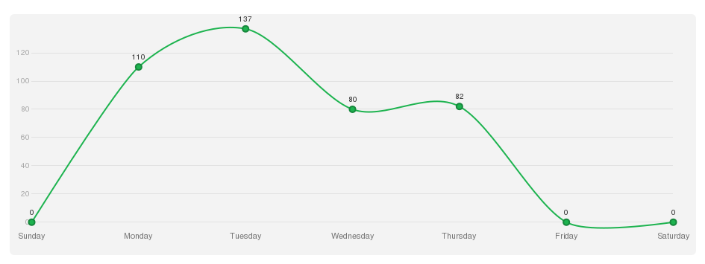
Commits - Woche 3

Slide 26
Feedback
Pro
Gruppendynamik
Erfahrungsaustausch
Pair-Programming
Neue Freunde
Ausblick auf den Job Softwareentwickler
Contra
Mehr Programmiersprachen
Längere Entwicklungszyklen
Fest Einplanung vom Code Review
Vorträge →Truck Factor
RMI unberechenbar

